Slide 1
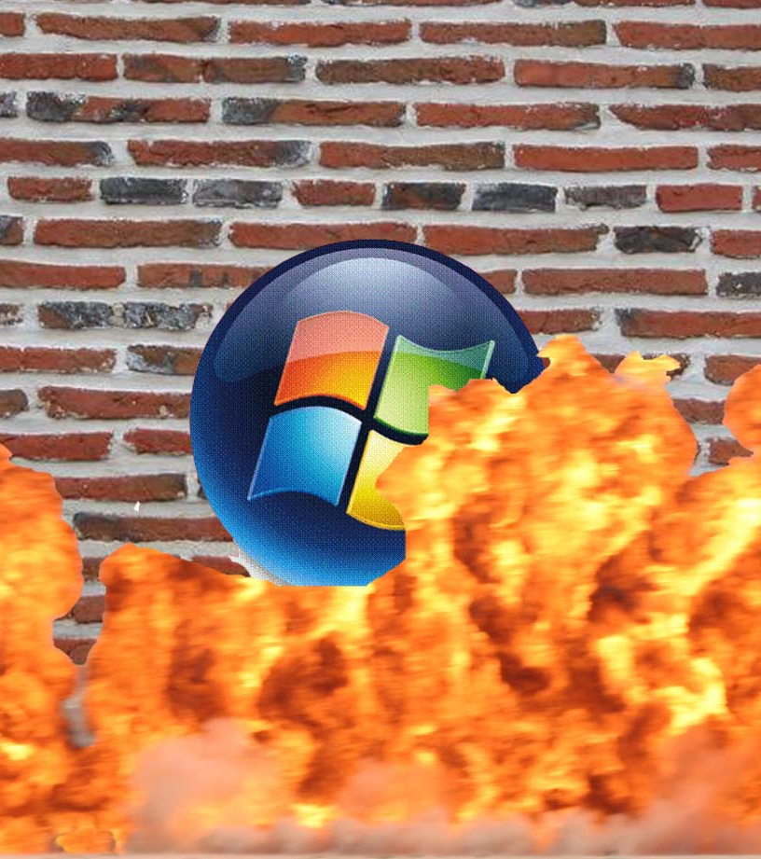
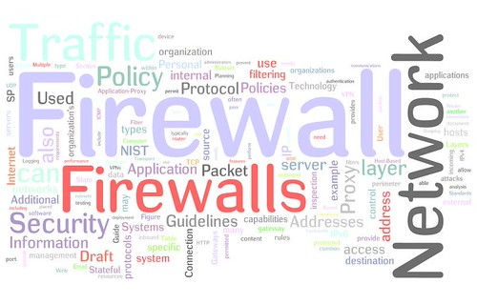
descripcion de los aspectos sobre cortafuegos en auditorias de sistemas informaticos
Esta foto de Autor desconocido está bajo licencia CC BY
Esta foto de Autor desconocido está bajo licencia CC BY-NC

Slide 2

indice
5.1. Principios generales de cortafuegos
5.2. Componentes de un cortafuegos de red
5.3. Relación de los distintos tipos de cortafuegos por ubicación y funcionalidad
5.4. Arquitecturas de cortafuegos de red
5.5. Otras arquitecturas de cortafuegos de red

Slide 3
5.1. Principios generales de cortafuegos
Permite un control granular sobre el trafico de red
Se parte de la premisa de que nada se permite
Se evita tener configuraciones descuidadas en la red.
Agregar reglas especificas para permitir el trafico

Slide 4

Principios:
  Principio de mínimo privilegio
  Principio de inspección y filtrado
  Principio de segmentación de redes
  Principio de control de acceso granular
  Principio de logging y auditoria
    Eventos relevantes
    Detección de anomalías
    Registro de incidentes
  Principio de actualización continua
  Principio de respaldo y recuperación
  Principio de escalabilidad
    Capacidad de procesamiento, soporte para múltiples conexiones simultaneas, capacidad de balanceo de carga, actualizaciones y parches de seguridad.
  Principio de pruebas y validación
    Verificar la configuración del firewall, realizar pruebas de penetración, monitorear el rendimiento del firewall, analiza los registros del firewall.

Slide 5

5.2. Componentes de un cortafuegos de red
Principales componentes:
  Filtrado de paquetes,
  Proxy de aplicaciones,
  Cortafuegos de estado,
  Listas de control de acceso o ACL,
  VPN,
  Proxy de DNS,
  Balanceo de carga,
  Cifrado y descifrado SSL/TSL,
  Interfaz de usuario,
  Consola de gestión.
Esta foto de Autor desconocido está bajo licencia CC BY-SA

Slide 6

5.3. Relación de los distintos tipos de cortafuegos por ubicación y funcionalidad
Según su ubicación
  Cortafuegos de red, cortafuegos de host(Windows firewall), cortafuegos de circuito, cortafuegos de nube.
Según su funcionalidad
  Cortafuegos de inspección de paquetes, cortafuegos de inspección activa o de estado.
  Cortafuegos de aplicación:
    Inspección profunda de paquetes, conciencia de aplicaciones especificas, control de acceso granular, filtrado basado en contenidos, protección contra amenazas a nivel de aplicación, seguridad para aplicaciones personalizada.
  Cortafuegos de proxy
    Intermediación entre usuarios y recursos externos, inspección y filtrado de trafico, ocultamiento de dirección ip, cache de contenido, control de acceso granular, seguridad SSL/TSL, autenticación de usuarios, filtrado de contenido.
  Cortafuegos de detección y prevención de intrusiones, IDS,IPS

Slide 7
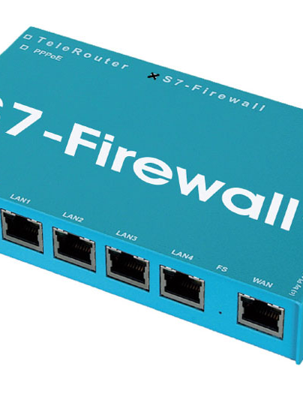
5.4. Arquitecturas de cortafuegos de red
Ruter de filtrado
  Ruter de filtrado
  Segmentación de red
  Traducción de direcciones NAT
  Control de acceso y políticas de seguridad
  Protección contra ataques
  Registro de actividad
Host de doble conexión
  Características
    Host intermedio o de doble conexión, cortafuegos de entrada, cortafuegos de salida.
Host protegido
Subred filtrada o protegida
  Componentes(tres segmentos de red, cortafuegos de filtrado, host dedicado de doble conexión)
Esta foto de Autor desconocido está bajo licencia CC BY-SA-NC

Slide 8
5.5. Otras arquitecturas de cortafuegos de red
Cortafuegos de estado de inspección profunda
Forma de funcionar
Examina el contenido al completo de los paquetes, evalúa el contexto de las aplicaciones, filtra por contenido y por el contexto de las conexiones, mantiene un registro detallado de las conexiones de red.
Componentes de esta arquitectura
Proxy inverso, análisis de trafico, reglas de seguridad, actualizaciones de firmas, informes y registros
Cortafuegos de segmentación de red
Puede haber segmentación física o lógica.
Cortafuegos distribuido.
Cortafuegos de próxima generación
Capacidades adicionales: inspección profunda de paquetes, inteligencia de amenazas, control de aplicaciones, identificación de usuarios, integración de funcionalidades, arquitectura unificada, análisis de tráfico SSL/TSL, contenedores y orquestadores, escalabilidad y rendimiento, políticas de ZERO TRUST(no se confía automáticamente en ninguna parte de la red)

